Slide 1
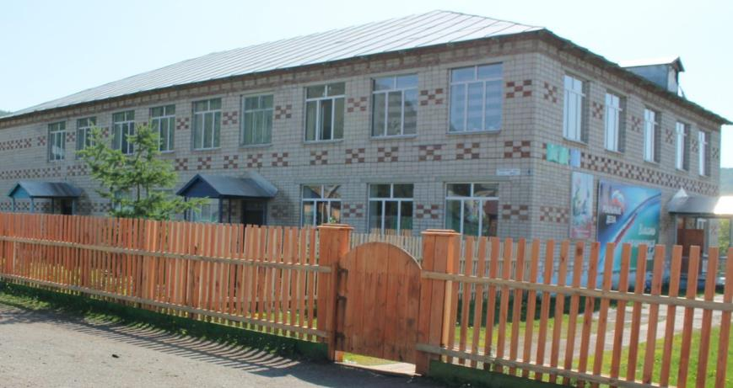
Байназаровский многофункциональный
сельский дом культуры Бурзянского района
Республики Башкортостан

Slide 2
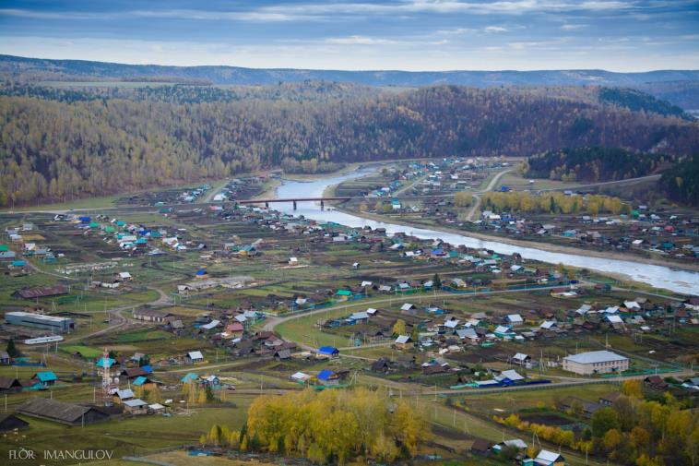
Деревня Байназарово основана в 1786 году. В деревни живут 1452 человека, в основном башкиры; работают детский сад, школа, фельдшерско-акушерский пункт, ветеринарский участок, и наш дом культуры.

Slide 3
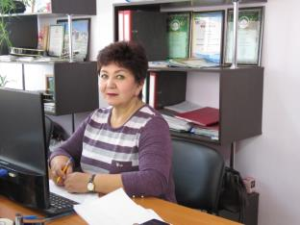
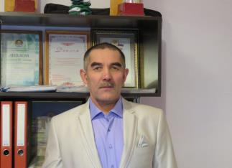
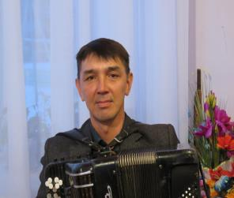
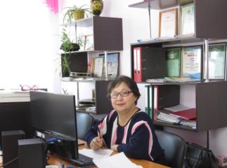
Наш коллектив
Алтынбаев Сагит Гиззитдинович культорганизатор
Сагитова Тагзима Амировна
художественный руководитель
Хасанов Альфир Зуфарович
аккомпаниатор
Ишкуватова Нажия Фитратовна
культорганизатор

Slide 4
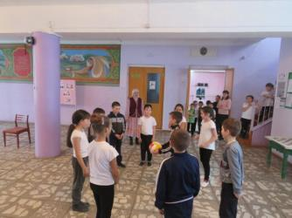
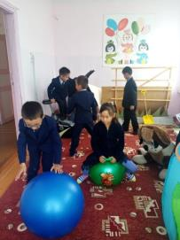
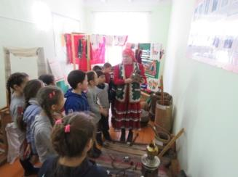
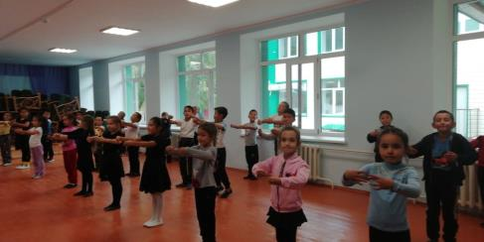
Наш клуб
Фойе
Детская игровая комната
Музейно-выставочный зал
Танцевальный зал

Slide 5
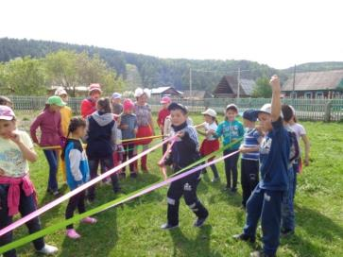
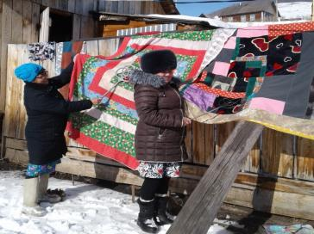
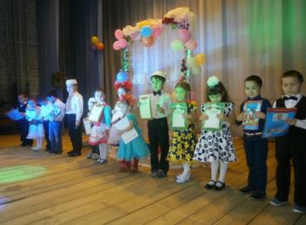
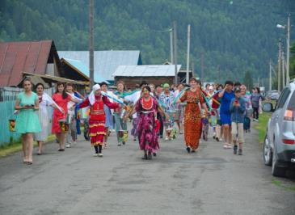
Наши праздники
Праздник детства
«Ҡаралды ҡағыу йолаһы»
Конкурс «Йәш һандуғас»
«Ҡыҙҙар ҡайтты ауылға»

Slide 6
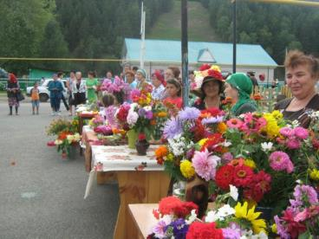
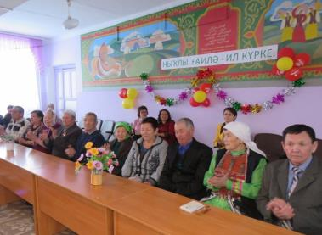
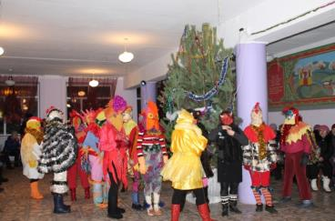
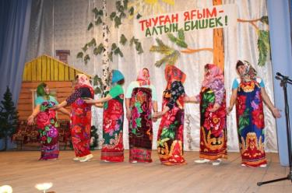
Наши праздники
Праздник цветов
Поздравление юбиляров
Бал Маскарад
Праздник среди округов

Slide 7
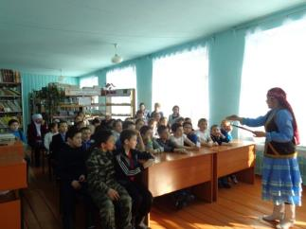
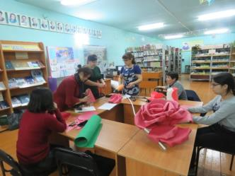
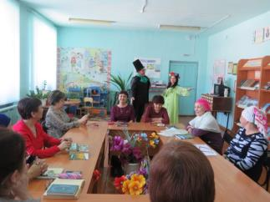
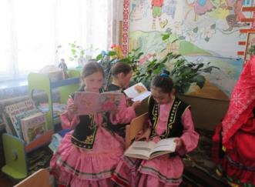
Модельная библиотека
направление – изучение родословной «Хазина»
Читальный зал
Мастер класс
«Пушкин у нас в гостях»
Детский уголок

Slide 8
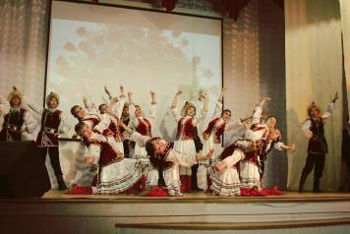
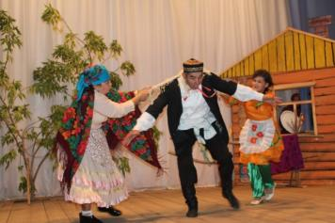
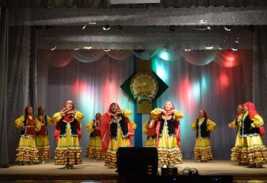
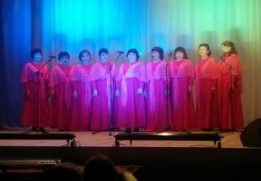
Наши коллективы
Женский вокальный ансамбль
«Миләш»
Образцовый хореографический
ансамбль «Азамат»
Народный фольклорный
ансамбль «Ҡурыуҙы»
Вокальный ансамбль «Йәнгүзәл»

Slide 9
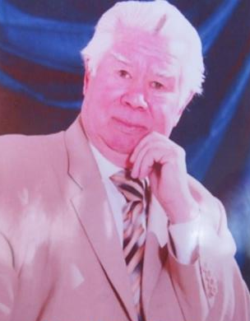
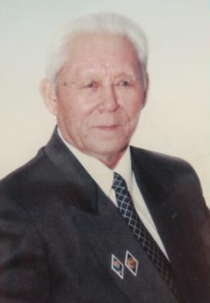
Наши земляки-наша гордость
Суяргулов Мулиян Зияиитдинович
Народный артист Башкирской АССР,
Заслуженный артист Республики Башкирии (1972).
Народный артист Республики Башкортостан (1986).
Ишбулатов Мунир Сибагатович (1935-2010)
Лауреат литературной премии имени Булата Рафикова (2007). Занимался литературной деятельностью начал в 60-е годы XX века

Slide 10
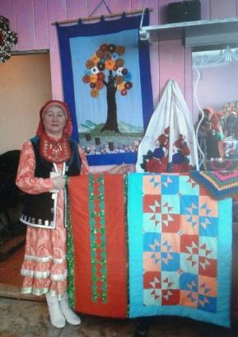
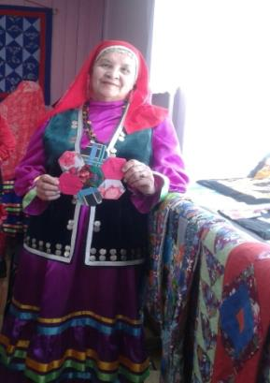
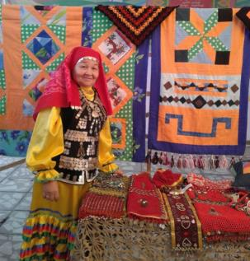
Наши мастера
и их работы
Сулейманова Альфира
Кылысбаевна
Ишбаева Фануза
Ражаповна
Салаватова Аниса
Зайнагабдиновна

Slide 11
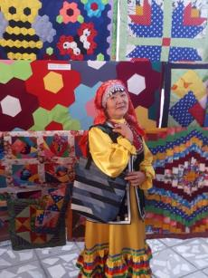
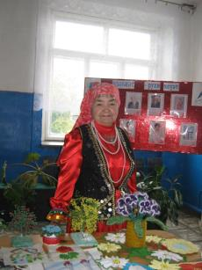
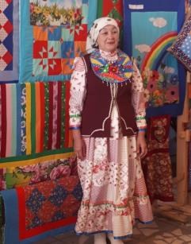
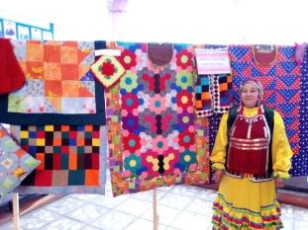
Наши мастера и их работы
Алтынбаева Рима Мортазовна
Нургалина Рима
Хидиятовна
Масягутова Найля
Ирековна
Науразбаева Файляра
Халяфовна

Slide 12
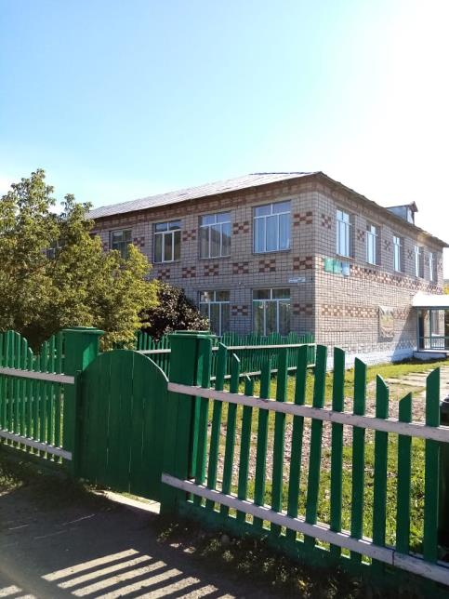
Добро пожаловать в Байназаровский сельский многофункциональный дом культуры
Наш адрес:
453591, Республика Башкортостан, Бурзянский район,
деревня Байназарово,
улица Мира,4
Тел.8(34755)3-41-51
https://https://vk.com/cdkbaynazar

